Slide 1
এই স্লাইডটি সম্মানিত শিক্ষকবৃন্দের জন্য।
তাই স্লাইডটি হাইড অবস্থায় আছে।
পাঠটি শ্রেণিকক্ষে উপস্থাপনের প্রয়োজনীয় পরামর্শ ও দিক-নির্দেশনা Slide Note এ দেয়া আছে। উপস্থাপনের পূর্বে সম্মানিত শিক্ষকগণ 'স্লাইড-নোটগুলো' দেখে নিবেন এবং F5 চেপে পাঠটি উপস্থাপন শুরু করতে পারেন। পাশাপাশি আপনার নিজস্ব চিন্তা-চেতনা কনটেন্টকে আরো বেশী ফলপ্রসু করবে আশা করি...

Slide 2

স্বাগতম

Slide 3

শিক্ষক পরিচিতি
পাঠ পরিচিতি
শ্রেণি: অষ্টম
বিষয়: তথ্য ও যোগাযোগ প্রযুক্তি
অধ্যায়: পঞ্চম
পাঠ: ৪8
সময়: ৫০ মিনিট
তারিখ:
মোঃ মতিয়ার রহমান
সিনিয়র সহকারী শিক্ষক
যশোর শিক্ষা বোর্ড মডেল স্কুল এন্ড কলেজ
motiarjsmsc@gmail.com
Mob: 01781-595759

Slide 4
motiarjess@gmail.com
ই-মেইল ঠিকানা বা আইডি আমরা কীভাবে পাই?
এটি কোন ধরনের ঠিকানা?
ই-মেইল ঠিকানা বা ই-মেইল আইডি
ই-মেইল ঠিকানা খোলার মাধ্যমে

Slide 5

ই-মেইল ঠিকানা খোলা

Slide 6
শিখনফল
এই পাঠ শেষে শিক্ষার্থীরা…
১। ই-মেইল আইডি খোলার নিয়ম বর্ণনা করতে পারবে;
২। নিরাপদ পাসওয়ার্ড তৈরি করতে পারবে;
৩। আইডি ও পাসওয়ার্ড ব্যবহার করে একাউন্ট তৈরি করতে পারবে।

Slide 7

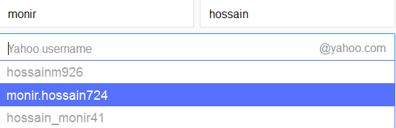
ই-মেইল ঠিকানা লেখার নিয়ম
A mo 1 4 5 _ .
motiarjessore@yahoo.com
৩। ইয়াহুর পরামর্শ অনুযায়ী আইডি গ্রহণ করা যাবে।
৪। আইডিটি হবে সহজ-সরল ও বোধগম্য
২। আইডিতে বর্ণ, সংখ্যা,আন্ডারস্কোর এবং একটি ডট ব্যবহার করা যাবে।
১। আইডি লেখা শুরু করতে হবে বর্ণ দিয়ে।

Slide 8
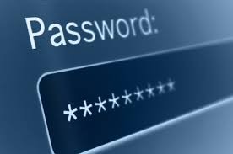
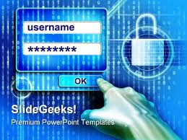
পাসওয়ার্ডের বৈশিষ্ট্য
MO92sh_h.
ABIR ROMAN
A9BXsEm+
AZmn4500@2d
পাসওয়ার্ডের ক্ষেত্রে ইংরেজি বড় ও ছোট হাতের অক্ষর আলাদা বর্ণ হিসেবে বিবেচিত হয়
পাসওয়ার্ডের দৈঘ্যসীমা হবে ৬ থেকে ৩২ বর্ণের মধ্যে
কোন ব্যক্তি বা স্থানের নাম বা ইয়াহু আইডি
পাসওয়ার্ড ব্যবহার করা উচিত নয়
পাসওয়ার্ড সুরক্ষিত করতে ছোট ও বড় হাতের বর্ণ,
সংখ্যা ও বিশেষ ক্যারেকটর ব্যবহার করা হয়

Slide 9
জোড়ায় কাজ
একটি শক্তিশালী পাসওয়ার্ডের কী কী বৈশিষ্ট্য থাকতে হবে এবং কেন?

Slide 10

Mozilla Firefox
পূর্বের ন্যায় Mozilla Firefox ব্যবহার করে Yahoo mail এর window টি open করি।
Notes:
শিক্ষক ব্যবহারিক কার্যক্রম পরিচালনা করবেন। শিক্ষার্থী বাস্তবজ্ঞান অর্জন করবে।

Slide 11
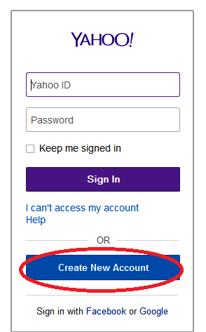
৩। নতুন একাউন্ট খোলার জন্য নিচে Create New Account এ ক্লিক করি
Notes:
১৭-১৯ নং স্রাইটের মাধ্যমে একটি নতুন একাউন্ট খুরতে পারবে।

Slide 12
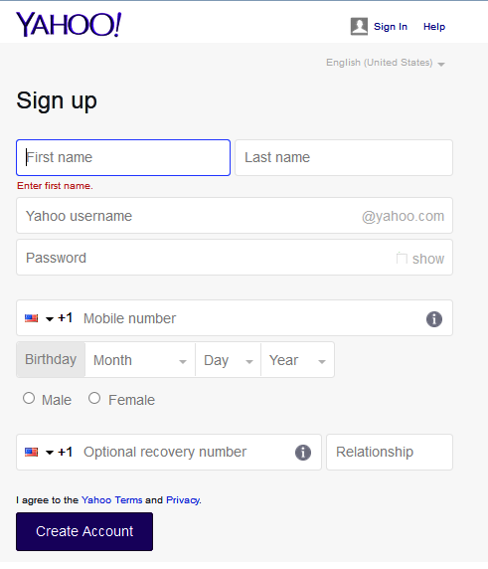
৪। ফরমটি পূরণ করি
a. নাম
e. জন্ম তারিখ
b. সম্ভাব্য
ই-মেইল address
c. গোপন Password যা ৮থেকে ৩২ অক্ষরের মধ্যে হবে
d. মোবাইল নং
f. লিঙ্গ/Gender
g. পরিচিত অন্য কোন মোবাইল নম্বর
h. Create Account এ ক্লিক

Slide 13
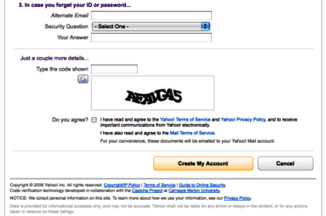
i. অন্য ই-মেইল
j. গোপনীয় প্রশ্ন
প্রশ্নে উত্তর
k. নিচের কোর্ডটি লিখতে হবে
l. একমত হলে এখানে ক্লিক করতে হবে
এভাবে একাউন্টটি Create হল
m. Create My Account এ ক্লিক

Slide 14
ভিডিওটি মনোযোগ দিয়ে দেখ
Notes:
ভিডিও প্রদর্শনের মাধ্যমে জ্ঞানটি আরও সমৃদ্ধ হবে।

Slide 15
দলগত কাজ
দলের একজনের নাম ঠিকানা ব্যবহার করে প্রতিটি দলে একটি করে ই- মেইল আইডি খোল।
Notes:
শিক্ষার্থীগণ ব্যবহারিক জ্ঞান লাভ করবে।

Slide 16
মূল্যায়ন
1। ই-মেইল কী?
২। ইয়াহু ওয়েবের ঠিকানা কি?
৩। ই-মেইলের পাসওয়ার্ডটি কত অক্ষরের মধ্যে দিতে হবে?
Notes:
মূল্যায়নের জন্য জ্ঞানমূলক প্রশ্ন করা হবে। শিক্ষার্থীরা যথাযথ উত্তর দিবে।

Slide 17

বাড়ির কাজ
যোগাযোগের ক্ষেত্রে ই-মেইলের ভূমিকা বর্ণনা কর।

Slide 18

ধন্যবাদ

Slide 19
কৃতজ্ঞতা স্বীকার
শিক্ষা মন্ত্রণালয়, মাউশি, এনসিটিবি ও এটুআই-এর সংশ্লিষ্ট কর্মকর্তাবৃন্দ
এবং কন্টেন্ট সম্পাদক হিসেবে যাঁদের নির্দেশনা, পরামর্শ ও তত্ত্বাবধানে এই মডেল কন্টেন্ট সমৃদ্ধ হয়েছে তারা হলেন-
জনাব মোঃ কবির হোসেন, সহকারী অধ্যাপক, টিটিসি, ঢাকা
জনাব মোঃ আহসানুল আরেফিন চৌধুরী, সহকারি অধ্যাপক, টিটিসি, পাবনা
জনাব মির্জা মোঃ দিদারুল আনাম, প্রভাষক, টিটিসি, ঢাকা
জনাব মো. সাজ্জাদ হোসেন খান, প্রভাষক (শিক্ষা), টিটিসি খুলনা

